Slide 1
Bem-vindo!
Olá! Deixe-me apresentar-me. O meu nome é Jana. Vou oferecer-lhe algumas ideias, sugestões e comentários para que possa concluir este curso com sucesso.
Antes de tudo, vamos relembrar algumas coisas:
Cada módulo está dividido em unidades. No final de cada unidade, ser-lhe-á pedido que responda ao questionário de autoavaliação para avançar para a fase seguinte.
Para além do material de cada módulo, existem vários materiais suplementares para melhorar os seus conhecimentos sobre cada tópico:
Ligações de interesse. Sites com informações complementares;
Informação adicional. Algumas caixas que aparecerão no texto para clarificar algumas ideias, conceitos, definições, etc.,
Estudos de caso. As melhores experiências para o ajudar a ter uma visão prática de cada um dos temas.
Estamos à vossa disposição para vos ajudar em tudo o que precisarem durante este processo de aprendizagem.

Slide 2
Módulo 4 do conjunto de ferramentas de formação
Da minha aldeia posso estar
em todo o mundo

Slide 3
UNIDADES
Definição de marketing.
Como criar uma estratégia de marketing digital.
ações para ajudar as empresas de turismo a entrar na era digital.
Criação e gestão da reputação online e utilização das redes sociais.
Como é que uma PME de Turismo Alimentar se pode promover como um destino gastronómico no mundo digital.
Conclusão
Vamos começar

Slide 4
UNIDADES
Definição de marketing.
Como criar uma estratégia de marketing digital.
Ações para ajudar as empresas de turismo a entrar na era digital.
Criação e gestão da reputação online e utilização das redes sociais.
Como é que uma PME de Turismo Alimentar se pode promover como um destino gastronómico no mundo digital.
Conclusão
Vamos começar

Slide 5
UNIDADE 1
Definição de marketing.
Bem-vindo ao quarto e último Manual! Hoje, terminam o percurso exigente e dispõem agora dos conhecimentos necessários para se tornarem empresários nas zonas rurais. Felicitamo-lo pelo seu empenho mas, sobretudo, pela confiança que tem em si próprio.
Hoje em dia, o conceito de Marketing e Publicidade está generalizado nas sociedades, e todos fazem parte de um alvo indireto ou direto do marketing em qualquer aspeto da sua vida, mesmo que não tenham consciência disso. No entanto, é importante saber exatamente o que significa o conceito de marketing e como aplicá-lo com sucesso.

Slide 6
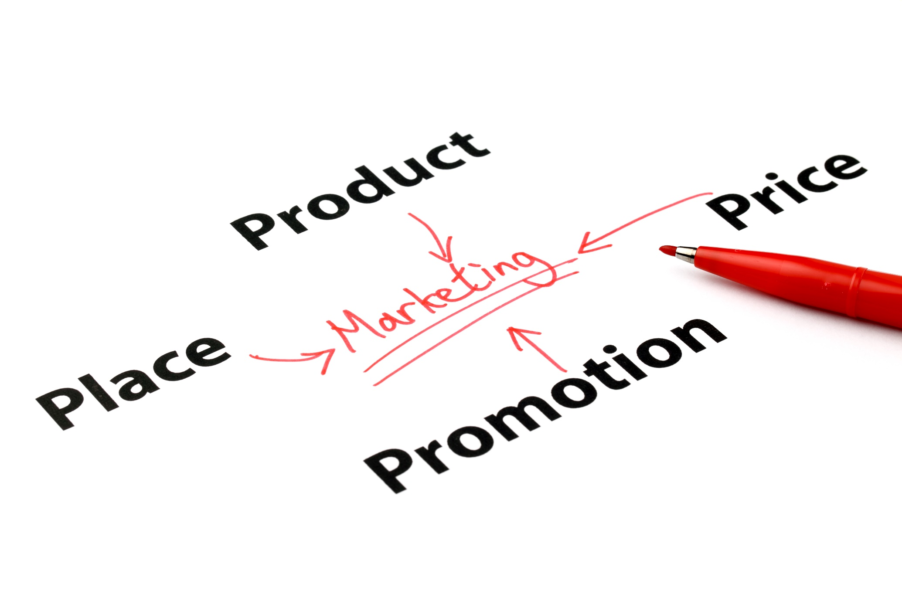
De acordo com o Economic Times, o marketing é "a definição de marketing inclui as actividades empreendidas por um estabelecimento comercial ou por um indivíduo para promover os seus serviços e produtos. O marketing inclui a promoção, a publicidade e a venda de produtos e serviços aos consumidores.".
A American Marketing Association define o marketing como "a atividade, o conjunto de instituições e os processos de criação, comunicação, entrega e troca de ofertas que têm valor para os clientes, consumidores, parceiros e sociedade em geral".
Existem quatro actividades, ou componentes, do marketing:
Criação: O processo de colaboração com fornecedores e clientes para criar ofertas que tenham valor.
Comunicar: Em termos gerais, descrever essas ofertas, bem como aprender com os clientes.
Fornecimento: Fazer chegar essas ofertas ao consumidor de uma forma que optimize o valor.
Troca: Trocar valor por essas ofertas.
UNIDADE 1
Definição de marketing.

Slide 7
Unidade 1
Perguntas de correção autónoma
Indique a resposta correta
UNIDADE 1
Definição de marketing.
PERGUNTA 1
Por marketing entende-se as actividades empreendidas por uma empresa ou por um indivíduo para promover os seus serviços e produtos.
Verdadeiro
Falso
PERGUNTA 2
Quantas são as componentes do marketing?
2
4
7
PERGUNTA 3
O marketing não se aplica a todos, uma vez que nem toda a gente é alvo dele.
Verdadeiro
Falso
PERGUNTA 4
Faz corresponder as definições à explicação correta:
Criação - O processo de colaboração com fornecedores e clientes para criar ofertas que tenham valor
Comunicar - Em termos gerais, descrever essas ofertas, bem como aprender com os clientes
Entrega - Fazer chegar essas ofertas ao consumidor de uma forma que optimize o valor
Troca - Troca de valor por essas ofertas
LIGAÇÕES DE INTERESSE
O que é o marketing? Definição, benefícios e estratégias

Slide 8
UNIDADES
Definição de marketing.
Como criar uma estratégia de marketing digital.
Ações para ajudar as empresas de turismo a entrar na era digital.
Criação e gestão da reputação online e utilização das redes sociais.
Como é que uma PME de Turismo Alimentar se pode promover como destino gastronómico no mundo digital.
Conclusão
Vamos começar

Slide 9
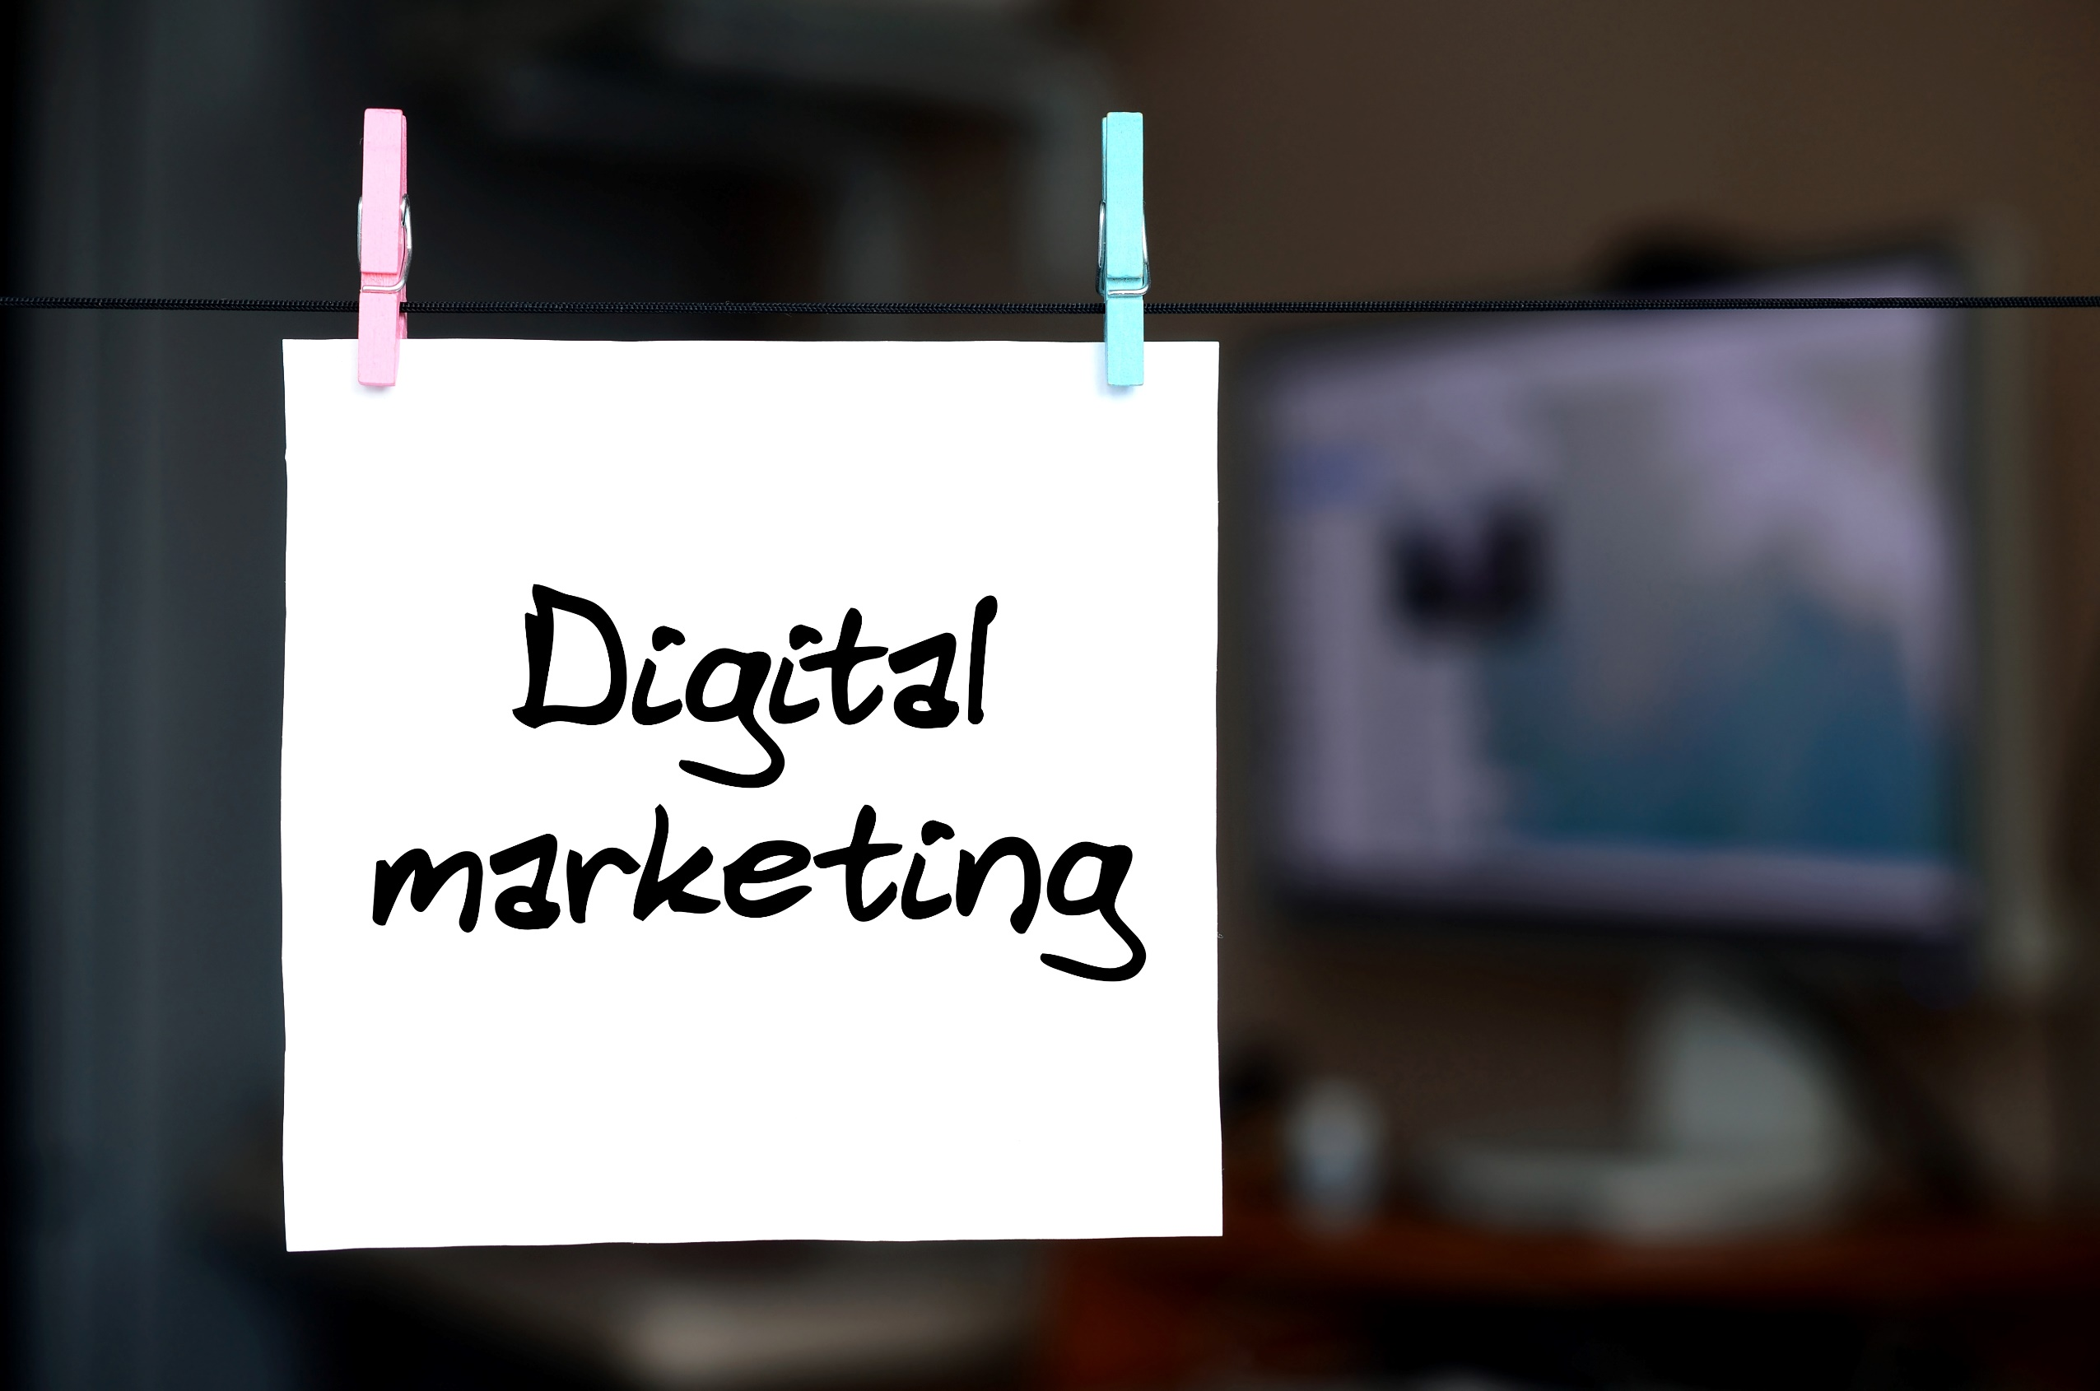
UNIDADE 2
Como criar uma estratégia de marketing digital.
Nesta unidade, aprenderá a criar uma estratégia de marketing digital para promover o seu negócio rural.

Slide 10
De acordo com Neher (2022), num artigo da Forbes sobre "How To Create A Digital Marketing Strategy: Eight Steps To Laser Focus Your Plan", para além da ideia original de Marketing, agora o Marketing Digital está a crescer em importância, e as pessoas estão a investir tempo e dinheiro online para promover o seu negócio digitalmente, para atingir um grupo-alvo mais vasto.
Neher (2022) salienta a importância de investir realmente numa estratégia de crescimento online, a fim de reduzir o desperdício, concentrando-se na construção e promoção do que já está a funcionar.
Nesse sentido, neste artigo, Neher oferece 3 maneiras de implementar uma estratégia sólida de marketing digital, e vamos resumi-las no esquema a seguir:
UNIDADE 2
Como criar uma estratégia de marketing digital.
1. Explore a paisagem e analise os seus resultados
Analisar o seu desempenho no último ano e determinar uma lista de aspetos positivos que precisam de ser melhorados
2. Trace a sua estratégia
Crie uma estratégia clara e realista com base no que pretende alcançar e na forma como o pretende fazer.
3. Defina o seu público-alvo
No marketing digital, tem a oportunidade de executar campanhas com objectivos muito precisos (pode utilizar buyer personas )
4. Crie a sua estratégia de conteúdos
traçar um plano de conteúdos (ver ideias dos canais sociais da concorrência, pesquisar em: Sugestões da Pesquisa Google ou Responder ao Público).
5. Escolha os seus canais e tácticas
Pense e escolha um canal que contribua para atingir o seu objetivo e meta
6. Estabelecer indicadores-chave de desempenho e valores de referência
Cada atividade em que investe deve ter um KPI claro, que é a sua medida de sucesso.
7. Executar com as melhores práticas
O marketing digital está em constante evolução, pelo que é importante estar atualizado sobre as tendências.
8. Analisar e ajustar
É muito importante fazer mudanças e ajustamentos sempre que necessário. Não é necessário criar um plano fixo e mantê-lo.
Avalie os seus concorrentes. Passe algum tempo a analisar a presença digital dos seus concorrentes.
Conheça os seus clientes (pode utilizar o Facebook Audience Insights e o Google Trends)
Determine uma estratégia, ou seja, a abordagem que irá utilizar para atingir os seus objectivos.
Uma estratégia bem orientada significa que sabe claramente como cada parte do seu plano está a contribuir para os seus objectivos e a fazer avançar a sua empresa.
Figura 1: Oito passos para concentrar o seu plano. Forbes.

Slide 11
Seguindo esta perspetiva, há também outros aspetos que devem ser tidos em consideração ao preparar a sua própria estratégia de marketing, que não foram mencionados por Neher, que é Desenvolver a marca da sua empresa (8 Steps to Marketing Your Business | Small Business Development Corporation, n.d.). É importante que cada empresa tenha a sua própria marca e imagem, independentemente da sua dimensão ou objetivo. E, ter uma imagem pode ser muito mais do que um logótipo ou um slogan, é importante criar uma marca que seja capaz de se ligar "(...) com os seus clientes-alvo e transmita quem é, o que representa e o que pode oferecer." (8 Steps to Marketing Your Business | Small Business Development Corporation, n.d.).
É importante sublinhar que o marketing é uma boa fonte de rendimentos e receitas e trará benefícios para a sua empresa. De um modo geral, o marketing proporciona oportunidades, alcançando mais pessoas de uma forma mais simples. Além disso, os especialistas referem que "o marketing proporciona oportunidades de obter lucros no processo de compra e venda de bens, criando utilidades de tempo, lugar e posse. Este rendimento e lucro são reinvestidos na empresa, obtendo-se assim mais lucros no futuro. Deve ser dada a maior importância ao marketing, uma vez que a própria sobrevivência da empresa depende da eficácia da função de marketing". ("7 Major Importance of Marketing | Marketing Management", 2014).
UNIDADE 2
Como criar uma estratégia de marketing digital.

Slide 12
Para finalizar este capítulo, é também relevante contextualizar como é que as pequenas empresas podem ser ativas neste grande e competitivo mundo do marketing, para isso, vamos inspirar-nos no artigo "Small Business Marketing 101", da Forbes, escrito por Pritchett, onde ela definiu um conjunto de práticas cruciais que podem ajudar qualquer pequena empresa.
Primeiro, organize-se, ou seja, pense em ideias, faça brainstorming com colegas e prepare uma lista de tarefas. Depois, um dos conselhos mencionados é a criação de um site, que é extremamente importante para crescer online. "Precisa de um site para mostrar que é real e para oferecer informações sobre o seu negócio a potenciais clientes. Certifique-se de que o seu site é compatível com dispositivos móveis e não se esqueça de solicitar a otimização para os motores de busca". (Pritchett, 2018).
Outra ação muito importante deve ser a criação da sua empresa online. Princhett refere que, quer queira quer não, as informações sobre a sua empresa estarão disponíveis online, pelo que deve estar ciente disso e tentar controlá-las! Aconselha a "fazer uma pesquisa em diferentes navegadores para ver que informações encontra sobre a sua empresa e, em seguida, reivindicar ou criar uma listagem para a sua empresa". (Pritchett, 2018).
Outro aspeto importante é que deve criar uma consciência local e estabelecer uma rede, o que pode ser considerado muito importante para crescer em qualquer área, não só para alcançar clientes, mas também patrocinadores. Esta metodologia permitir-lhe-á criar boas ligações, aumentar a notoriedade da marca e obter referências.
UNIDADE 2
Como criar uma estratégia de marketing digital.
Em suma, o marketing digital continua a ganhar importância. As pessoas estão a passar mais tempo online e os orçamentos de marketing continuam a ser canalizados para o digital. Com tantas oportunidades no marketing digital, é fácil entrar no modo de execução e começar a fazer. No entanto, investir na sua estratégia é uma das melhores formas de aumentar o retorno do seu investimento digital. Uma estratégia clara reduz o desperdício, concentra os seus esforços e baseia-se no que já está a funcionar

Slide 13
Unidade 2
Perguntas de correção autónoma
Indique a resposta correta
PERGUNTA 1
O marketing oferece oportunidades, ao chegar a mais pessoas de uma forma mais simples
Verdadeiro
Falso
PERGUNTA 2
A criação de um site para a sua empresa é um passo importante para se tornar um empresário
Sim, é
Não, não é. Nem todas as empresas são obrigadas a fazê-lo, especialmente as que se situam em zonas rurais onde o acesso à Internet é limitado
PERGUNTA 3
Antes de criar a sua empresa online, é importante ter uma estratégia
Verdadeiro
Falso
PERGUNTA 4
As pequenas empresas não podem competir com as grandes no mundo digital, uma vez que não dispõem dos meios para o fazer.
a) Verdadeiro
b) Falso
UNIDADE 2
Como criar uma estratégia de marketing digital.
LIGAÇÕES DE INTERESSE
Como criar uma estratégia de marketing digital? | Tutorial de marketing digital para iniciantes | Edureka

Slide 14
UNIDADES
Definição de marketing.
Como criar uma estratégia de marketing digital.
Ações para ajudar as empresas de turismo a entrar na era digital.
Criação e gestão da reputação online e utilização das redes sociais.
Como é que uma PME de Turismo Alimentar se pode promover como um destino gastronómico no mundo digital.
Conclusão
Vamos começar

Slide 15
UNIDADE 3
Ações para ajudar as empresas de turismo a entrar na era digital.
Nesta unidade, analisaremos as ações que ajudam as empresas de turismo a digitalizarem-se.
A digitalização é definida como a utilização de tecnologias digitais para gerir e fazer crescer uma empresa, o que, para além da venda de bens e serviços online, inclui a recolha e interpretação de grandes volumes de dados que podem ajudar a desenvolver novas actividades ou a alterar as actividades existentes. Após a COVID, a incorporação da digitalização ajudará as empresas do sector do turismo a serem mais ágeis e resistentes no futuro.

Slide 16
A digitalização no turismo tem muitas vantagens, tais como :
- Conduz à criatividade e à inovação no turismo
- Facilita uma maior personalização das experiências dos visitantes
- Contribui para novas configurações de destinos
- Inspirar novos modelos empresariais, novas cadeias de valor e novos ecossistemas empresariais
- Abre novos papéis para consumidores e produtores
- Novos papéis para os GGDs no apoio às PME
O processo de digitalização total do sector do turismo é gradual. As empresas de turismo tradicionais centram-se nas operações internas e na criação de valor para os turistas. À medida que avançam para uma maior digitalização através do marketing digital e das vendas online, a digitalização total torna-se um turismo "inteligente" com um elevado nível de inovação, comércio eletrónico instantâneo e em tempo real e fortes ligações com consumidores e fornecedores. Embora isto apresente muitas oportunidades, também coloca desafios.
UNIDADE 3
ações para ajudar as empresas de turismo a entrar na era digital.
Importante: Não se esqueça de pedir o certificado de depósito, se o banco não o emitir como habitualmente.

Slide 17
Exemplos de processos de digitalização no sector do turismo incluem:
A digitalização das operações quotidianas - Incorporar a digitalização nas suas operações comerciais internas, tais como calendários ligados, sistemas de correio eletrónico e processos de faturação automáticos.
Big data - Utilização de ferramentas de software para recolher e analisar big data para identificar os interesses de um cliente e adaptar os produtos às suas necessidades específicas.
Otimização de sites - Ter o seu próprio site e utilizar a tecnologia para avaliar o desempenho, monitorizar a saúde da sua empresa e optimizá-la para o seu mercado-alvo.
Redes sociais - Gerir contas de redes sociais e planear e implementar campanhas com base em informações recolhidas a partir de grandes volumes de dados.
Conetividade móvel - Garantir que todos os seus produtos e serviços estão disponíveis através de dispositivos móveis.
Vendas online - Venda de viagens, circuitos, férias e outras experiências online, através do seu próprio site ou de uma OTA, utilizando plataformas de comércio eletrónico.
Aplicação de novas tecnologias - Adoção de tecnologias como a IA (inteligência artificial) - os chatbots são um exemplo - e a RV (realidade virtual) - por exemplo, uma experiência de viagem virtual.
UNIDADE 3
ações para ajudar as empresas de turismo a entrar na era digital.
Sabias que...?
Dickinson et al. (2012) propõe que os destinos turísticos atuais devem possuir capacidade digital. A capacidade digital é uma proficiência multifuncional nos processos, nas práticas e nas ligações com os clientes possibilitadas pelos meios e infra-estruturas digitais. Existem quatro dimensões da utilização da tecnologia digital: a capacidade de fornecer informações sobre o destino, a capacidade de partilhar informações, a capacidade de conhecimento do contexto e a capacidade de marcação.
É a tua vez!

Slide 18
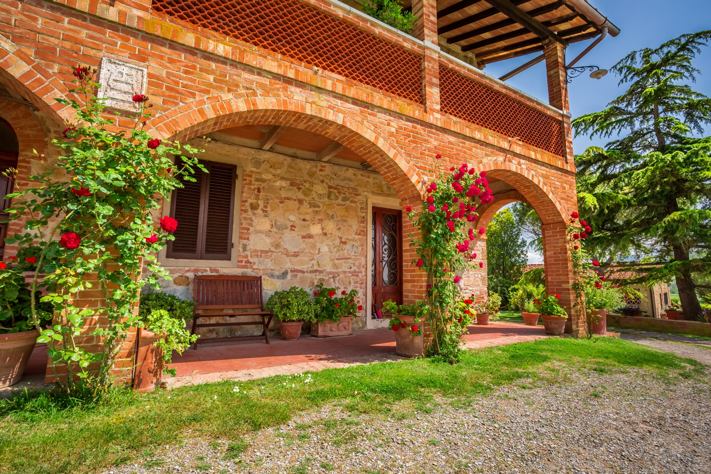
A capacidade de partilhar informações consiste na interpretação do destino, no fornecimento de horários de viagem e no fornecimento do mapa estático para localizar atrações, alojamentos e instalações turísticas. A capacidade de partilha de informações deve ser feita de duas formas: o destino e as suas partes interessadas, enquanto fornecedores, e os turistas, enquanto clientes. Através da capacidade de tecnologia digital, o destino obterá e gerirá grandes volumes de dados do passado e em tempo real, bem como uma previsão da utilização das instalações no futuro.
As capacidades de conhecimento do contexto são o fornecimento da proximidade de atrações ou instalações, a capacidade de fornecer informações de viagem diretamente (em tempo real) e a capacidade de especificar os itinerários de viagem dos utilizadores. A capacidade de etiquetagem é a capacidade de registar informações sobre os viajantes para utilização futura.
UNIDADE 3
ações para ajudar as empresas de turismo a entrar na era digital.
É a tua vez!

Slide 19
A Comissão Europeia implementou várias ações para aumentar a competitividade das empresas do sector do turismo europeu, integrá-las nas cadeias de valor digitais globais e melhorar a sua capacidade de criar mais emprego. Alguns exemplos destas actividades são:
Rede de turismo digital: A rede de turismo digital é um fórum informal do setor do turismo da UE e de outras partes interessadas relevantes, lançado em 2015. O seu objetivo é debater os desafios e oportunidades comuns da transformação digital do sector do turismo da UE e trocar boas práticas para aumentar a capacidade de inovação dos empresários do turismo, especialmente das PME. A rede ajudará a definir novas ações para apoiar a transformação digital da indústria, aumentar a adoção de tecnologias digitais pelo sector do turismo e melhorar a integração das PME do turismo na cadeia de valor digital global.
Portal das empresas de turismo: O portal das empresas de turismo é um balcão único para melhorar a criação, a gestão, a promoção e a expansão das empresas. Inclui uma grande quantidade de artigos, tutoriais, ferramentas online e ligações às melhores práticas para ajudar os empresários a aprenderem sobre a gestão do negócio do turismo na era digital.
Webinars sobre digitalização no turismo: foram produzidas duas séries de webinars para fornecer orientações sobre a utilização das tecnologias digitais pelas pequenas e médias empresas (PME) do sector do turismo. Os webinars centram-se em competências práticas digitais, de gestão eletrónica e de marketing online que ajudam as empresas de turismo a responder à evolução da digitalização no turismo e às recentes tendências na utilização da tecnologia pelos turistas para descobrir, planear e partilhar as suas experiências de viagem.
Roadshow sobre turismo digital - A digitalização como motor de crescimento para as empresas de turismo. Os webinars foram seguidos de uma série de workshops locais realizados entre dezembro de 2018 e março de 2019 em 5 cidades da UE: Atenas, Poznan, Sófia, Bucareste e Lisboa. Com a ajuda de especialistas e empresários locais, foram abordados temas como o acesso ao financiamento para a digitalização, as competências digitais do futuro e a forma de se tornar digital.
UNIDADE 3
ações para ajudar as empresas de turismo a entrar na era digital.
É a tua vez!

Slide 20
O objetivo destas ações é o seguinte:
Reforçar a base de competências das PME do sector do turismo, cujo potencial de crescimento é frequentemente inexplorado devido ao acesso limitado à aprendizagem ao longo da vida e à sensibilização para a evolução da utilização inteligente das tecnologias
Apoiar a integração das empresas do setor do turismo na cadeia de valor digital:
- ajudar na conceção de soluções digitais adaptadas ao sector do turismo
- oferecer a possibilidade de tirar o máximo partido das oportunidades do mercado digital para aumentar a competitividade
- proporcionar acesso a novas oportunidades de negócio e a novos mercados
Reforçar o potencial de inovação das PME do sector do turismo, impulsionado pelas TIC, e capacitar os empresários do sector.
UNIDADE 3
ações para ajudar as empresas de turismo a entrar na era digital.
É a tua vez!

Slide 21
Unidade 3
Perguntas de correção autónoma
Indique a resposta correta
UNIDADE 3
ações para ajudar as empresas de turismo a entrar na era digital.
PERGUNTA 1
A digitalização é definida como a utilização de tecnologias digitais para gerir e desenvolver uma empresa
Verdadeiro
Falso
PERGUNTA 2
Após a COVID-19, as empresas de turismo têm mais dificuldade em ser ágeis e resilientes devido à digitalização.
a) Verdadeiro
b) Falso
PERGUNTA 3
Quais são as vantagens da digitalização no turismo?
Inspira novos modelos empresariais, novas cadeias de valor e novos ecossistemas empresariais
Abre novos papéis para consumidores e produtores
O programa prevê novos papéis para os GGD no apoio às PME
Todas as anteriores.
PERGUNTA 4
Qual é a importância de os destinos turísticos possuírem capacidades digitais?
É muito importante porque a capacidade digital é uma proficiência multifuncional nos processos, práticas e ligações com os clientes possibilitadas pelos meios e infra-estruturas digitais.
Não é assim tão importante porque levará algum tempo, especialmente para as pequenas empresas, para se tornarem digitais.
LIGAÇÕES DE INTERESSE
Transformação digital nas empresas de turismo

Slide 22
UNIDADES
Definição de marketing.
Como criar uma estratégia de marketing digital.
ações para ajudar as empresas de turismo a entrar na era digital.
Criação e gestão da reputação online e utilização das redes sociais.
Como é que uma PME de Turismo Alimentar se pode promover como um destino gastronómico no mundo digital.
Conclusão
Vamos começar

Slide 23
UNIDADE 4
Criação e gestão da reputação online e utilização das redes sociais.
Nesta unidade, vamos aprender a criar e gerir a reputação online e a utilizar as plataformas de redes sociais.
Com o avanço da Internet, e especialmente após o aparecimento das redes sociais, a transparência nos mercados do turismo aumentou a um ponto em que a gestão da reputação online se tornou fundamental para a sobrevivência da maioria dos destinos, empresas e marcas. Dada a importância das avaliações online no turismo), monitorizar e responder eficazmente às avaliações tornou-se um princípio central da gestão da reputação online para a maioria das empresas de turismo. (Zhang et al., 2020).
Uma definição de reputação organizacional resume e agrega diferentes perspectivas neste domínio: "uma representação colectiva das ações e resultados passados de uma empresa que descrevem a capacidade da empresa para produzir resultados valiosos para várias partes interessadas. Avalia a posição relativa de uma empresa, tanto internamente, junto dos empregados, como externamente, junto das partes interessadas, tanto no seu ambiente competitivo como institucional". (Fombrun e Van Riel, 1997)

Slide 24
De acordo com Code Wilson (2021), num artigo para a Understanding Ecommerce.com sobre "6 Ways to Use Social Media for Online Reputation Management", o autor refere a importância das redes sociais e o impacto que podem ter. O autor sugere 6 pontos onde apresenta as razões pelas quais todas as empresas devem dar mais importância à gestão das redes sociais.
Em primeiro lugar, as entidades turísticas devem desenvolver uma relação pessoal entre a sua empresa e os clientes. Para tal, devem contar a história da vossa empresa, como começaram, quais as dificuldades que enfrentaram, como são feitos os vossos produtos, a história da vossa empresa, etc. E, para isso, tem de ser simpático com os seus clientes para que estes não se sintam diferentes e distantes de si e, mais importante ainda, tem de ver que eles o compreendem. Este processo vai permitir que a sua empresa se relacione com os seus clientes.
As entidades turísticas devem envolver os seus clientes e assegurar que recebem vídeos positivos dos clientes. Ao referir que "Esperamos que tenha gostado da nossa comida e dos nossos serviços hoje". "A comida estava à altura das suas expectativas hoje? Por favor, partilhe a sua experiência!", este tipo de perguntas simples de avaliação pode ser colocado no final de qualquer recibo digital ou nas páginas Web ou aplicações da sua empresa. Muitos clientes comentam geralmente os seus serviços e a qualidade dos seus produtos de forma genuína, mas um grande número de clientes está mais inclinado a partilhar comentários negativos. Por isso, não deve esperar por este tipo de problemas e deve começar a trabalhar na sua reputação o mais rapidamente possível.
Reanalisar a forma de utilizar as plataformas de redes sociais: Pode utilizar várias plataformas de redes sociais, como o YouTube, o Twitter e o Facebook, para publicar as tendências sobre os tópicos mais recentes da sua empresa ou direcionar os seus clientes para o seu canal do YouTube ou para um vídeo específico. Muitas pessoas utilizam estas plataformas para obter informações e pode utilizá-las para promover a sua empresa e gerir a sua reputação online. Aqui, pode comunicar diretamente com os seus clientes, publicando qualquer anúncio relacionado com a sua empresa e fornecendo informações essenciais que acabarão por ajudar a sua empresa a crescer no sector.
UNIDADE 4
Criação e gestão da reputação online e utilização das redes sociais.

Slide 25
Observar a posição da sua empresa nas redes sociais: Assim que iniciar uma cadeia de redes sociais, alguém comentará ou publicará sobre a sua empresa algures em qualquer plataforma de redes sociais com a qual a sua empresa esteja relacionada. Por isso, deve monitorizar a sua presença e o que estão a dizer, por exemplo. Por exemplo, se o cliente tem alguns comentários negativos sobre o seu serviço ao cliente, deve imediatamente tomar medidas e melhorar. Mas para melhorar, deve saber porque é que observar e seguir o ponto de vista do cliente em toda a plataforma social é importante para a gestão da reputação.
Mostre aos clientes que se preocupa: É essencial estabelecer uma ligação com os clientes para resolver qualquer problema relacionado com a sua empresa. Pode fazê-lo criando uma conta especial para uma plataforma especial onde os clientes da sua empresa possam contar as suas dificuldades ou problemas. E quando os clientes da sua empresa virem que está a ter em conta os seus pensamentos e que está a trabalhar nisso, isso terá um impacto positivo na reputação da sua empresa.
As redes sociais são poderosas: Os meios de comunicação social tornaram-se uma plataforma atraente onde cada indivíduo pode expressar os seus próprios pensamentos. E como o Google já restabeleceu o seu acordo com o Twitter, que permite que os comentários do Twitter apareçam também nos resultados de pesquisa do Google, as redes sociais podem ter um enorme impacto positivo na sua reputação.
UNIDADE 4
Criação e gestão da reputação online e utilização das redes sociais.

Slide 26
Unidade 4
Perguntas de correção autónoma
Indique a resposta correta
UNIDADE 4
Criação e gestão da reputação online e utilização das redes sociais.
PERGUNTA 1
Uma representação coletiva das ações e resultados passados de uma empresa, que descrevem a capacidade da empresa para fornecer resultados valiosos a múltiplas partes interessadas, é designada por reputação da organização.
Verdadeiro
Falso
PERGUNTA 2
Porque é que é importante para as empresas gerir as redes sociais?
Desenvolverão uma relação pessoal com os seus clientes
Podem observar a sua postura nos seguintes meios de comunicação
Mostrarão que são uma empresa séria
Todas as anteriores.
PERGUNTA 3
A gestão da reputação online não é um problema grave, uma vez que as pessoas partilham comentários honestos nas plataformas digitais.
Verdadeiro
Falso
PERGUNTA 4
Deve utilizar, no máximo, 2 plataformas de redes sociais para promover a sua empresa. Caso contrário, as pessoas pensarão que está desesperado para encontrar clientes.
Verdadeiro
Falso
LIGAÇÕES DE INTERESSE
Construir a sua reputação online utilizando as redes sociais

Slide 27
UNIDADES
Definição de marketing.
Como criar uma estratégia de marketing digital.
ações para ajudar as empresas de turismo a entrar na era digital.
Criação e gestão da reputação online e utilização das redes sociais.
Como é que uma PME de Turismo Alimentar se pode promover como destino gastronómico no mundo digital.
Conclusão
Vamos começar

Slide 28
UNIDADE 5
Como é que uma PME de Turismo Alimentar se pode promover como um destino gastronómico no mundo digital.
A partir desta unidade, irá adquirir conhecimentos sobre a promoção das PME de turismo alimentar como destinos gastronómicos no mundo digital.
O turismo culinário é o foco da comida como atração para a exploração e destino turístico. Embora a comida sempre tenha feito parte dos serviços de hospitalidade para os turistas, não foi enfatizada pela indústria do turismo até ao final da década de 1990. O turismo culinário pode também referir-se, de um modo geral, a viagens em que o objetivo é explorar e apreciar as iguarias locais e obter experiências culinárias memoráveis.
Sabias que...?
O turismo culinário é definido da seguinte forma: enquanto viajam, os turistas compram ou consomem alimentos locais ou observam e investigam o processo de produção de alimentos (desde a agricultura até às escolas de culinária) e consideram-no uma motivação importante para viajar ou uma atividade de viagem importante. O turismo culinário implica que as culturas locais têm histórias interessantes sobre as suas cozinhas e indica também que estão a ser transferidos conhecimentos e informações locais ou especiais que representam a cultura e as identidades locais?

Slide 29
A alimentação e o turismo evoluíram para o turismo alimentar, também designado por "culinário", "gastronómico" ou "turismo gourmet". Entretanto, de acordo com Hall et al, o turismo culinário que se desenvolve de forma ainda mais extrema é designado por turismo gastronómico. Para identificar a tipologia e as características dos turistas neste estudo, a teoria utilizada baseia-se em Hall et al sobre o nível de interesse dos turistas pela comida no destino.
Os níveis de interesse turístico estão divididos em quatro níveis, como se segue:
1. Sem interesse, os turistas não visitam os locais de culinária mais do que o necessário
2. Pouco interesse, os turistas visitam locais de culinária porque é algo diferente, o termo refere-se ao turismo rural/urbano
3. Interesse moderado, os turistas visitam locais de culinária como parte do seu estilo de vida, o termo refere-se ao turismo culinário
4. Elevado interesse, a principal motivação para a sua viagem é a visita a locais gastronómicos.
UNIDADE 5
Como é que uma PME de Turismo Alimentar se pode promover como destino gastronómico no mundo digital.

Slide 30
A Organização Mundial do Turismo (OMT) e o seu membro afiliado, o Centro Culinário Basco, criaram as "Diretrizes para o Desenvolvimento do Turismo Gastronómico", um Plano Estratégico para o Turismo Gastronómico, seguindo-se uma metodologia clássica, que deve incorporar mecanismos de participação dos agentes relacionados com a atividade, e que compreende basicamente as seguintes fases principais:
Fase preliminar: Lançamento do projeto. Durante esta fase, é definida a equipa de trabalho, o âmbito e a metodologia do projeto, os principais objetivos e o calendário.
Fase I: Análise e diagnóstico da situação. Esta fase centra-se no conhecimento do contexto turístico do destino, da sua situação atual e do potencial da atividade turística relacionada com a gastronomia no território, e na identificação das principais carências e potencialidades. Este diagnóstico identifica as condições favoráveis e desfavoráveis que afectam a atividade turística gastronómica e que deverão ser abordadas durante o processo de planeamento. Para o efeito, serão analisados, entre outros, os seguintes aspetos:
1. De um ponto de vista interno:
- O contexto territorial e turístico do produto turístico gastronómico.
- Inventário e avaliação de todos os recursos gastronómicos.
- Análise da oferta turística e da sua componente gastronómica.
- Análise da promoção e comercialização do turismo gastronómico.
- Identificação dos agentes que fazem parte do modelo de turismo gastronómico.
- Identificação de quaisquer produtos, locais e espaços de turismo gastronómico que tenham um valor especial ou diferenciado.
2. Do ponto de vista externo:
- Análise das tendências (turismo, alimentação, gestão da restauração, turismo gastronómico)
- Análise da procura real e potencial do turismo gastronómico
- Análise do posicionamento gastronómico do destino.
- Análise dos concorrentes.
UNIDADE 5
Como é que uma PME de Turismo Alimentar se pode promover como um destino gastronómico no mundo digital.

Slide 31
Fase II: Elaboração estratégica do Plano. Baseada na fase preliminar de diagnóstico, esta segunda fase é uma fase complexa, mas fundamental para definir o caminho a seguir para atingir os objectivos. É essencial envolver a participação e o consenso entre todos os agentes, incluindo a comunidade local. Serão feitas recomendações estratégicas sobre o futuro do turismo gastronómico para o destino. Estas devem visualizar o cenário desejado no que diz respeito às áreas de atuação para impulsionar a competitividade do destino, como o destino deve ser projetado nos principais mercados e entre os diferentes públicos-alvo para garantir que o desenvolvimento sustentável e o crescimento do turismo gastronómico beneficiam o território, bem como o sector diretamente envolvido e as comunidades locais.
Fase III: Planeamento operacional. Nesta fase, definem-se os programas e estabelecem-se as prioridades das ações necessárias para avançar na construção do destino gastronómico. Por isso, deve ser elaborado um Plano Operacional de Desenvolvimento e um Plano Operacional de Comercialização para que todo o potencial turístico e gastronómico do território possa ser desenvolvido de forma a beneficiar todas as partes envolvidas.
Fase IV: Comunicação e difusão do Plano. Nesta fase, o Plano será dado a conhecer externamente a todos os intervenientes, no sector, entre os cidadãos e entre os canais de comunicação que podem estabelecer ligações com os potenciais turistas.
UNIDADE 5
Como é que uma PME de Turismo Alimentar se pode promover como destino gastronómico no mundo digital.

Slide 32
Unidade 5
Perguntas de correção autónoma
Indique a resposta correta
UNIDADE 5
Como é que uma PME de Turismo Alimentar se pode promover como destino gastronómico no mundo digital.
PERGUNTA 1
Embora a alimentação sempre tenha feito parte dos serviços de hospitalidade para os turistas, o turismo culinário só foi enfatizado no final de:
1990s
1980s
2000s
1970s.
PERGUNTA 2
O que é o turismo culinário?
Centra-se na comida como atração para a exploração e como destino
O seu objetivo é a exploração e o prazer das iguarias locais e a obtenção de experiências culinárias memoráveis
É o tipo de turismo em que os visitantes frequentam aulas de culinária
Nenhuma das anteriores.
PERGUNTA 3
Quais são os outros termos utilizados para designar o turismo culinário?
Turismo gourmet
Turismo gastronómico
Turismo gastronómico
Todas as anteriores.
PERGUNTA 4
Quantos são os níveis de interesse turístico?
2
4
5
3
LIGAÇÕES DE INTERESSE
Desenvolvimento de um destino turístico gastronómico sustentável

Slide 33
UNIDADES
Definição de marketing.
Como criar uma estratégia de marketing digital.
ações para ajudar as empresas de turismo a entrar na era digital.
Criação e gestão da reputação online e utilização das redes sociais.
Como é que uma PME de Turismo Alimentar se pode promover como destino gastronómico no mundo digital.
Conclusão
Vamos começar

Slide 34
CONCLUSÃO
As competências empresariais digitais podem tornar-se uma parte importante do plano de actividades turísticas de uma PME. Existe uma associação estabelecida entre a capacidade de uma empresa para atrair investimentos em recursos. Isto significa que as PME do sector do turismo, que são apoiadas por modelos de mercado para serem refinadas e inovadoras, são mais capazes de recolher dinheiro.
Cada vez mais obsoletas são as abordagens científicas tradicionais da gestão que vêem as estratégias e os planos estratégicos como diferentes para as actividades empresariais. Para serem bem sucedidas no sistema global de turismo, as empresas de turismo devem melhorar as suas competências empresariais, uma nova agilidade de operações e uma gestão dinâmica. Para uma empresa ou negócio numa zona rural que queira estar em todo o mundo e receber visitantes no seu local, deve ter uma forte presença online, para que possa ser mais facilmente encontrada e publicitada e, assim, chegar a um público mais vasto.
Como vimos neste artigo, existem alguns passos e medidas que as empresas precisam de tomar para serem mais digitais e comercializarem os seus serviços/produtos a um maior número de pessoas.

